Slide 1
ТЕХНОЛОГИЯ ПРОБЛЕМНОГО ОБУЧЕНИЯ
как эффективный инструмент повышения познавательной активности учащихся

Slide 2
Обязательные условия развития
учебно-познавательной активности
положительные эмоции по отношению к деятельности.
2) наличием познавательной стороны этой эмоции.
3) наличием непосредственного мотива, идущего от самой деятельности.

Slide 3
Структура урока проблемного обучения
проблемное введение нового материала
Блоки
урока
воспроизведение субъективно новых знаний
постановка учебной проблемы
поиск решения этой проблемы
выражение нового знания в новой форме
реализация продукта

Slide 4
Постановка проблемы или создание проблемной ситуации
Задачи на анализ теоретических положений, высказанных разными людьми по поводу одного события.
Задачи на противоположные высказывания одного человека
Факты, идеи, вызывающие удивление, кажущиеся парадоксальными, поражающие своей неожиданностью
Ситуация неопределенности возникает в случаях, когда проблемное задание содержит недостаточное количество данных для его решения.
Ситуация предположения основана на возможности выдвинуть собственную версию о причинах, характере, последствиях исторических событий

Slide 5
ЗАДАЧИ
ЗАКРЫТЫЕ
ОТКРЫТЫЕ
четкое условие
размытые условия
алгоритм решения
пути решения
решение
набор ответов

Slide 6

Школа учит решать закрытые задачи.
Жизнь требует решения открытых задач.

Slide 7
Пример исторической открытой задачи:
После Альпийского похода Суворова Павел решил выбить специальную медаль, на которой бы отражалось и участие австрийцев, которые лишь мешали общему делу. Нередко они забывали о своих обязательствах. В частности, в период Альпийского похода они оставили армию Суворова без какой-либо поддержки. Павел посоветовался с Суворовым, как, по его мнению, она должна выглядеть. Возникло противоречие: медали должны быть одинаковыми, но в то же время нужно было «уколоть» австрийцев. Он предложил на одной стороне выбить герб российский, а на другой — герб австрийский, а также сделать надписи с той и другой стороны? На российской стороне монеты Суворов приказал выбить надпись: «С нами Бог!» Что в этом случае было выбито на австрийской стороне?
Ответ: «Бог с нами»

Slide 8
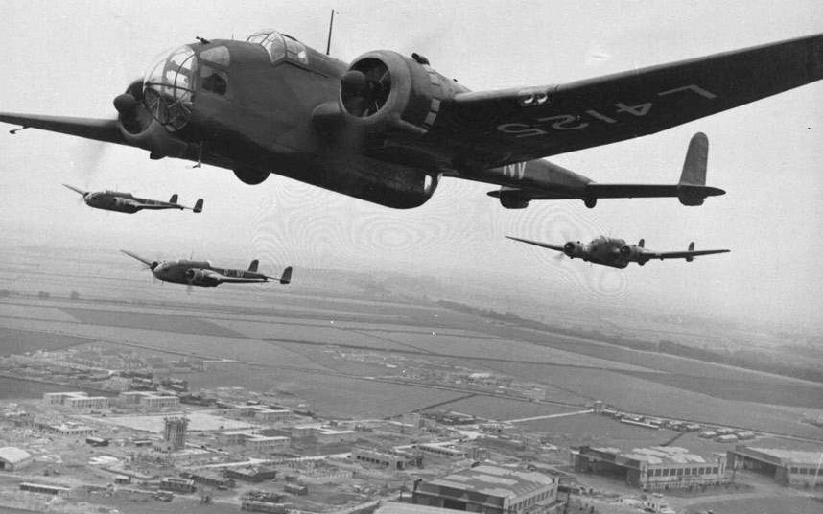
Во время Второй мировой войны и у Германии, и у Великобритании существовали планы применения в отношении друг друга "бумажного оружия». Этот план мог нанести существенный ущерб экономикам этих государств. В чем суть этого плана?

Slide 9
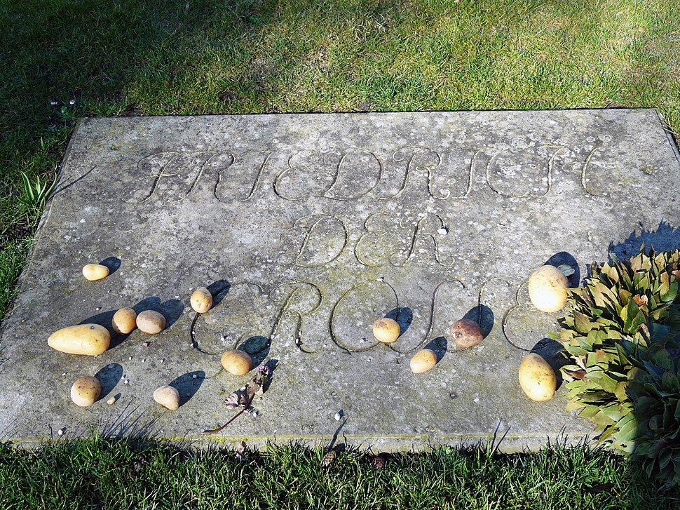

Slide 10
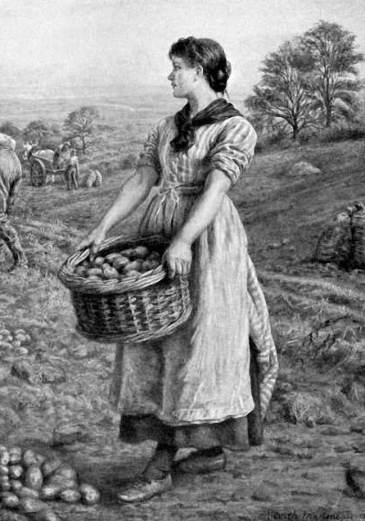
Фридрих Великий, король Пруссии, очень хотел, чтобы немцы стали есть картофель. Он понимал, если есть два источника углеводов — зерно и картофель — то цена на хлеб будет более устойчивой. И риск голода намного снижается, потому что у вас два продукта для пропитания, а не один. Но проблема была в том,что картошка выглядит не очень. Более того, в XVIII веке пруссы вообще употребляли очень мало овощей. В-общем, он попробовал внедрить картофель в принудительном порядке. На что прусские крестьяне ответили: «Мы и собак не можем заставить есть эту гадость. Она отвратительна и никуда не годится». Архивы сохранили упоминания о казнях за отказ выращивать картофель.
И он попробовал применить план Б. Что это мог быть за план?

Slide 11

Спасибо за внимание!

